Slide 2
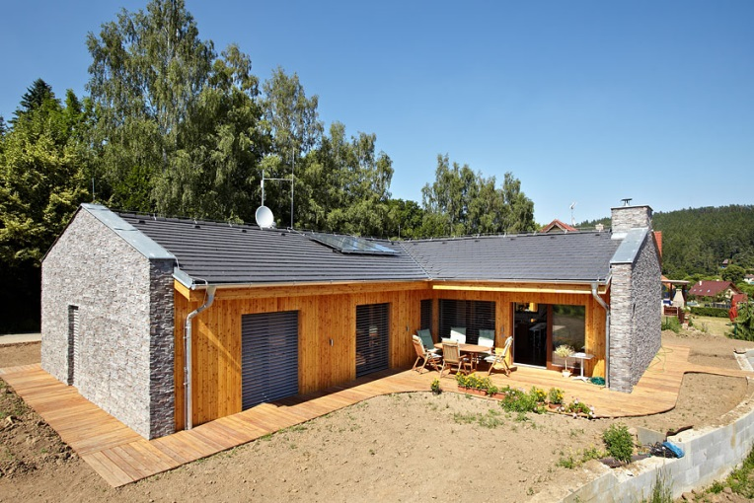
3. Výzva programu NZÚ pro Rodinné domy

Slide 3
3. Výzva pro RD 2015
Základní informace:
vyčleněná alokace: při vyhlášení výzvy 500 mil. Kč + průběžné doplňován alokace (dle výnosů prodeje emisních povolenek),
příjem žádostí: 22. 10. 2015 – do vyčerpání alokace nejpozději do konce roku 2021,
celková předpokládáná alokace pro RD až 13 mld. Kč.

Slide 4
3. Výzva pro RD 2015
Hlavní novinky a změny oproti předchozím výzvám:
kontinuální výzva, finanční prostředky budou do výzvy uvolňovány postupně, průběžný příjem žádostí zajistí tzv. zásobník žádostí,
nejzazší rozhodné datum způsobilosti výdajů stanoveno jednotně na max. 24 měsíců před evidencí žádosti a současně nejpozději 1.1.2014,
zavedena podpora na solární fotovoltaické systémy do dokončených rodinných domů i do novostaveb,
zavedena podpora na napojení na soustavu centrálního zásobování teplem
s podílem OZE > 50% v oblastech C.1 a C.2,
fyzické osoby již ve většině případů nemohou v programu NZÚ žádat o podporu na výměnu kotlů na tuhá paliva (týká se výměn provedených po 15.7.2015 včetně), tito žadatelé mohou získat vyšší podporu z OPŽP (kotlíkové dotace),
podpora na instalaci nuceného větrání se zpětným získáváním tepla – nově lze žádat i samostatně (bez současného podání žádosti v oblasti A),
dotační zvýhodnění při použití materiálů s vydaným environmentálním prohlášením typu III - nově ve všech oblastech podpory (nikoliv jen pro oblast A jako dosud).

Slide 5
3. Výzva pro RD 2015
Obecné podmínky programu:
výzva se vztahuje pouze na rodinné domy,
žadatel musí zůstat vlastníkem nemovitosti od podání žádosti až do vydání Registrace akce a Rozhodnutí o poskytnutí dotace,
celková výše podpory na jednu žádost je omezena na max. 50 % řádně doložených způsobilých výdajů.
Realizace opatření v rodinných domech v Moravskoslezském a Ústeckém kraji je zvýhodněna zvýšením dotačních částek o 10 %, platí pro oblast podpory A, B, C, kromě podpory na posudek a technický dozor

Slide 6
3. Výzva pro RD 2015
Oblasti podpory:
oblast podpory A (zateplení) „Snižování energetické náročnosti stávajících RD“ - (výměna oken, zateplení obvodových stěn RD, zateplení stropů, podlahy apod.),
oblast podpory B (pasivní domy) „Výstavba RD s velmi nízkou energetickou náročností“,
oblast podpory C (instalace obnovitelných zdrojů energie) „Efektivní využití zdrojů energie“ (instalace plynových kotlů, kotlů na biomasu, solárních kolektorů, tepelných čerpadel, instalace systémů nuceného větrání se zpětným získáváním tepla).

Slide 7
3. Výzva pro RD 2015
Oblast podpory A (zateplení stávající RD) – podmínky:
žádost o vydání stavebního povolení (resp. ohlášení stavby) na výstavbu budovy, která je předmětem žádosti, musela být podána příslušnému stavebnímu úřadu před 1. 7. 2007, tzn. netýká se novostaveb,
pokud je objektu zdroj tepla na tuhá fosilní paliva nesplňující požadavky na 3. emisní třídu je povinná jeho výměna
(možno využít „kotlíkových dotací“),
realizace opatření musí být prováděna dodavatelským způsobem.

Slide 8
Požadované parametry v oblasti podpory A
Sledovaný parametr | Označení [jednotky] | A.0 | A.1 | A.2 | A.3
Měrná roční potřeba tepla na vytápění po realizaci | E_{A} [kWh.m⁻². rok⁻¹] | bez požadavku | ≤ 90 | ≤ 55 | ≤ 35
nebo |  |  | nebo
 | U_{em} [W.m⁻².K⁻¹]
Průměrný součinitel prostupu tepla obálkou budovy |  |  | ≤ 0,95 U_{em,R} | ≤ 0,85 U_{em,R} | ≤ 0,75 U_{em,R}
Měněné stavební prvky obálky budovy | U [W.m⁻².K⁻¹] | U ≤ 0,9*U_{rec} ¹⁾ | dle požadavku ČSN 73 0540-2 a vyhl. č. 78/2013 Sb.
Procentní snížení vypočtené měrné roční potřeby tepla na vytápění E_{A} oproti stavu před realizací opatření | [%] | ≥ 20 % | ≥ 40 % | ≥ 50 % | ≥ 60 %
Povinná instalace systému nuceného větrání se zpětným získáváním tepla splňujícího podmínky pro podoblast C.4²⁾ | [–] | ne | ne | ne | ano

Slide 9
Výše podpory v oblasti podpory A
Typ konstrukce | Podoblast podpory
 | A.0 a A.1 [Kč/m²] | A.2 [Kč/m²] | A.3 [Kč/m²]
Obvodové stěny a podlahy nad exteriérem | 500 | 600 | 800
Střechy | 500 | 600 | 800
Výplně otvorů | 2 100 | 2 750 | 3 800
Podlahy na terénu | 700 | 900 | 1 200
Stropy a ostatní konstrukce | 330 | 400 | 550
$$výše podpory= \sum_{i=1}^{j}{k∗ S_{i}∗ }výše podpory i−tého opatření$$ S_{i} – plocha i-té konstrukce v m² na obálce budovy (dle energetického hodnocení), zaokrouhlená na jedno desetinné místo směrem dolů výše podpory i-tého opatření - výše podpory i-tého opatření – viz tabulka, dle typu konstrukce a podoblasti podpory
k – koeficient upravující výši podpory, pro budovy a konstrukce bez zvýhodnění k = 1.
j – počet konstrukcí na obálce budovy, na kterých je realizováno podporované opatření

Slide 10
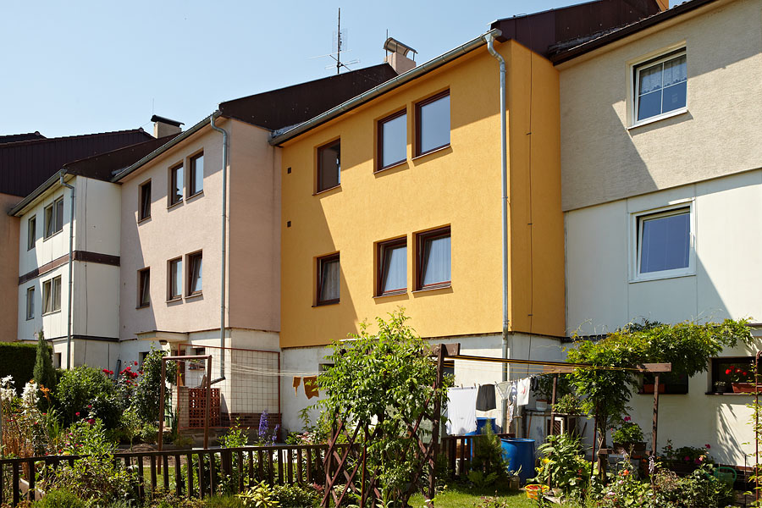
3. Výzva pro RD 2015
Oblast podpory A.4.
podpora na zpracování odborného posudku a zajištění odborného technického dozoru,
maximální celková výše podpory v této podoblasti je 25 000 Kč, max. však 15 % z alokované částky podpory v podoblasti A.0, A.1, A.2, A.3.

Slide 11
3. Výzva pro RD 2015
Oblast podpory B (novostavby, pasivní dům) – podmínky:
na rodinný dům, který bude podpořen z této oblasti podpory, nelze čerpat podporu z oblastí podpory A (zateplení) a C (obnovitelný zdroj),
žadatelem a příjemcem podpory může být pouze první vlastník rodinného domu,
instalace zařízení využívajících energii z obnovitelných zdrojů musí být provedena dodavatelsky,
maximální velikost novostavby rodinného domu, na kterou lze čerpat podporu, je omezena na 350 m² celkové energeticky vztažné plochy.

Slide 12
3. Výzva pro RD
Podmínky pro oblast podpory B
Sledovaný parametr | Označení [Jednotky] | Podoblast podpory B.1 | Podoblast podpory B.2
Měrná roční potřeba tepla na vytápění | E_{A} [kWh.m⁻².rok⁻¹] | ≤ 20 | ≤ 15
Měrná neobnovitelná primární energie | E_{pN,A} [kWh.m⁻².rok⁻¹] | ≤ 90 | ≤ 60
Součinitel prostupu tepla jednotlivých konstrukcí na systémové hranici | U [W.m⁻².K⁻¹] | ≤ U_{pas} | ≤ U_{pas}
Průměrný součinitel prostupu tepla obálkou budovy | U_{em} [W.m⁻².K⁻¹] | ≤ 0,22 | ≤ 0,22
Průvzdušnost obálky budovy po dokončení stavby | n₅₀ [h⁻¹] | ≤ 0,6 | ≤ 0,6
Nejvyšší denní teplota vzduchu v místnosti v letním období | θ_{ai,max} [°C] | ≤ θ_{ai,max,N} | ≤ θ_{ai,max,N}
Povinná instalace systému nuceného větrání se zpětným získáváním tepla | [-] | Ano | Ano

Slide 13
3. Výzva pro RD 2015
Oblast podpory B.1 a B.2 – výše dotace
výše podpory v oblasti B.1 je 300 000 Kč
výše podpory v oblasti B.2 je 450 000 Kč
Oblast podpory B.3
podpora se poskytuje na zpracování odborného posudku pro podání žádosti a na zajištění měření průvzdušnosti obálky budovy (blower door test)
výše podpory v oblasti B.3 je 35 000 Kč
Oblast podpory B.4
zvýhodnění při použití výrobků se zpracovaným environmentálním prohlášením o produktu (EPD)
výstavba je zvýhodněna částkou 10 000 Kč

Slide 14
3. Výzva pro RD 2015
Oblast podpory C.1 a C.2 (instalace obnovitelných zdrojů energie) – podmínky:
podporu nelze poskytnout na výměnu kotlů na tuhá paliva ve vlastnictví fyzických osob provedenou po 15. 7. 2015 (včetně),
na opatření C.1 je možno žádat výhradně současně s opatřením z
oblasti podpory A (zateplení stávajícího RD),
žádat na opatření C.2 lze pouze na rodinné domy, které jsou alespoň částečně zatepleny (měrná roční potřeba tepla na vytápění nepřesahuje 150 kWh.m⁻².rok⁻¹ ),
podpora se neposkytuje na pořízení kotlů určených na spalování tuhých fosilních paliv a nedřevní biomasy,
nový zdroj musí splňovat požadavky na ekodesign (netýká se napojení na CZT – soustavy zásobování teplem).

Slide 15
Dotace na výměnu zdroje v programu Nová zelená úsporám pouze v těchto případech:
podpora na výměnu kotlů na tuhá paliva ve vlastnictví fyzických osob provedenou před 15. 7. 2015 (včetně),
podpora na výměnu kotlů na tuhá paliva ve vlastnictví právnických osob
podpora na výměnu elektrického vytápění za systém s tepelným čerpadlem
podpora na výměnu lokálních topidel (kamna na tuhá fosilní paliva) za nový zdroj vytápění

Slide 16
3. Výzva pro RD 2015
Podoblast podpory | Typ zdroje | Výše podpory [Kč/dům] dle podoblasti
 |  | C.1 | C.2
C.1.1 C.2.1 | Kotel na biomasu s ruční dodávkou paliva | 50 000 | 40 000
C.1.2 C.2.2 | Kotel na biomasu se samočinnou dodávkou paliva | 100 000 | 80 000
C.1.3 C.2.3 | Krbová kamna na biomasu s teplovodním výměníkem s ruční dodávkou paliva a uzavřené krbové vložky s teplovodním výměníkem | 50 000 | 40 000
C.1.4 C.2.4 | Krbová kamna nebo vložka na biomasu s teplovodním výměníkem se samočinnou dodávkou paliva | 50 000 | 40 000
C.1.5 C.2.5 | Tepelné čerpadlo voda–voda | 100 000 | 80 000
C.1.6 C.2.6 | Tepelné čerpadlo země–voda | 100 000 | 80 000
C.1.7 C.2.7 | Tepelné čerpadlo vzduch–voda | 75 000 | 60 000
C.1.8 C.2.8 | Plynový kondenzační kotel | 18 000 | 15 000
C.1.9 C.2.9 | Napojení na soustavu zásobování teplem s vyšším než 50% podílem OZE | 40 000 | 30 000

Slide 17
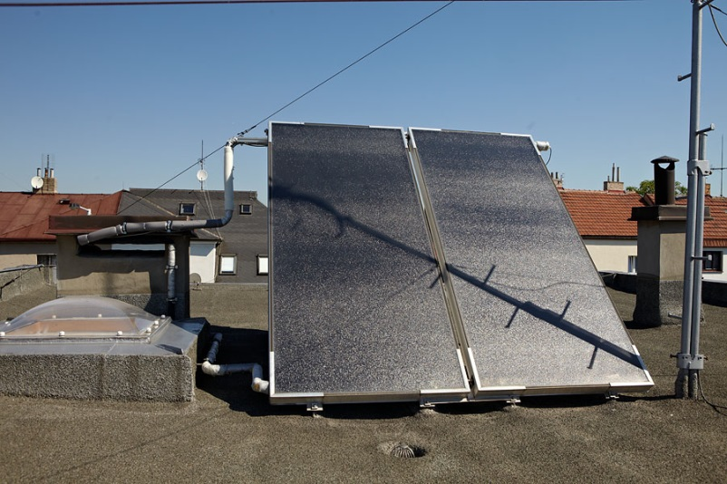
3. Výzva pro RD 2015
Oblast podpory - solární termické systémy - C.3.1 a C.3.2
podporovány jsou systémy na přípravu teplé vody (podoblast podpory C.3.1) a systémy na přípravu teplé vody a přitápění (podoblast podpory C.3.2),
podporovány jsou pouze solární termické systémy s kolektory splňující minimální hodnotu účinnosti η_{sk} dle vyhlášky č. 441/2012 Sb., o stanovení minimální účinnosti užití energie při výrobě elektřiny a tepelné energie

Slide 18
3. Výzva pro RD 2015
Oblast podpory C.3.1 a C.3.2, podmínky:
Sledovaný parametr | Označení [jednotky] | C.3.1 | C.3.2
Vypočtený celkový využitelný zisk solární soustavy | Q_{ss.u} [kWh.rok⁻¹] | bez požadavku | ≥ 2200
Vypočtený měrný využitelný zisk solární soustavy | q_{ss,u} [kWh.m⁻².rok⁻¹] | ≥ 350 | ≥ 280
Minimální pokrytí potřeby tepla na přípravu teplé vody | [%] | 50 | bez požadavku
Minimální měrný objem akumulačního zásobníku tepla vztažený k celkové ploše apertury | [l.m⁻²] | 45 | 45

Slide 19
3. Výzva pro RD 2015
Oblast podpory C.3.3 - solární fotovoltaické systémy pro přípravu teplé vody s přímým ohřevem
instalovaný fotovoltaický systém musí být vybaven technologií pro účinnou optimalizaci systému v závislosti na zátěži (např. sledovaní maximálního bodu výkonu „MPPT“)
instalovaný systém není propojen s distribuční soustavou
Sledovaný parametr | Označení [Jednotky] | C.3.3
Minimální pokrytí potřeby tepla na přípravu teplé vody | [%] | 50
Minimální měrný objem akumulačního zásobníku tepla vztažený k instalovanému výkonu solárního systému | [l∙kW_{p}⁻¹] | ≥ 80

Slide 20
3. Výzva pro RD 2015
Oblast podpory C.3.4, C.3.5 a C.3.6 – solární fotovoltaické systémy propojené s distribuční soustavou
maximální instalovaný výkon systému nesmí být vyšší než 10kWp
systém musí být propojen s distribuční soustavou, podpora se poskytuje pouze na systémy připojené k distribuční soustavě po 1.1.2016
systém musí být umístěn na stavbě evidované v katastru nemovitostí
alespoň 70 % z celkového teoretického zisku z fotovoltaického systému musí být využito v místě výroby
systém musí umožnit akumulaci části přebytků vyrobené energie ve formě tepla (C.3.4) nebo s akumulátory (C.3.5 a C.3.6)

Slide 21
3. Výzva pro RD 2015
Oblast podpory C.3.4 – C.3.6, podmínky:
Sledovaný parametr | Označení [Jednotky] | C.3.4 | C.3.5 | C.3.6
Celkový využitelný zisk v budově | Q_{FV.u} [kWh.rok⁻¹] | ≥ 1 700 | ≥ 1 700 | ≥ 3 000
Minimální míra využití vyrobené elektřiny pro krytí spotřeby v místě výroby | [%] | 70 | 70 | 70
Akumulace přebytků energie do teplé vody | - | Povinná | Možná | Možná
Minimální měrný objem zásobníku teplé vody nebo akumulační nádrže | [l∙kW_{p}⁻¹] | 80 | - | -
Akumulace přebytků energie do elektrických akumulátorů | - | Možná | Povinná | Povinná
Minimální měrná kapacita akumulátorů | [kWh∙kW_{p}⁻¹] | - | 1,75 | 1,75

Slide 22
3. Výzva pro RD 2015
Oblast podpory C.3 – výše podpory
Podoblast podpory | Typ systému | Výše podpory [Kč/dům]
C.3.1 | Solární termický systém na přípravu teplé vody | 35 000
C.3.2 | Solární termický systém na přípravu teplé vody a přitápění | 50 000
C.3.3 | Solární FV systém pro přípravu teplé vody s přímým ohřevem | 35 000
C.3.4 | Solární FV systém bez akumulace elektrické energie s tepelným využitím přebytků a celkovým využitelným ziskem ≥ 1 700 kWh∙rok⁻¹ | 55 000
C.3.5 | Solární FV systém s akumulací elektrické energie a celkovým využitelným ziskem ≥ 1 700 kWh∙rok⁻¹ | 70 000
C.3.6 | Solární FV systém s akumulací elektrické energie a celkovým využitelným ziskem ≥ 3 000 kWh∙rok⁻¹ | 100 000

Slide 23
3. Výzva pro RD 2015
Oblast podpory C.4 – Instalace systémů nuceného větrání se zpětným získáváním tepla
možno žádat současně s opatřením z oblasti podpory A, ale nově také samostatně, pokud instalací systému nuceného větrání se zpětným získáváním tepla dojde k úspoře měrné potřeby tepla na vytápění minimálně 20%
Podoblast podpory | Typ systému | Podpora [Kč/dům]
C.4.1 | Centrální systém nuceného větrání se zpětným získáváním tepla | 100 000
C.4.2 | Decentrální systém nuceného větrání se zpětným získáváním tepla | 75 000

Slide 24
3. Výzva pro RD 2015
Oblast podpory C.5 – Podpora na zpracování odborného posudku a zajištění měření průvzdušnosti obálky budovy
podpora na zpracování odborného posudku a měření průvzdušnosti obálky budovy
maximální celková výše podpory v této podoblasti je 5 000 Kč, max. však 15 % z alokované částky podpory v podoblasti C.1-C.4
Oblast podpory C.6 – Zvýhodnění při použití výrobků se zpracovaným environmentálním prohlášením typu III
bonus 2.000,- Kč

Slide 25
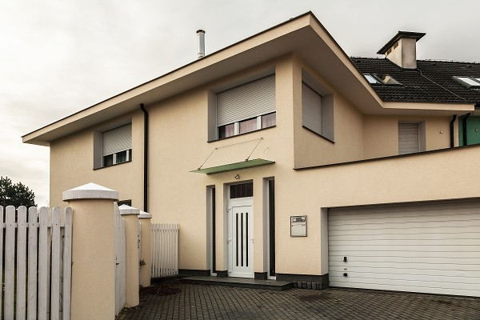
Administrace žádosti
Podání žádosti
Doporučení pro zdárné získání podpory

Slide 26
Podání žádosti (před, v průběhu, po realizaci):
probíhá elektronicky na stránkách www.novazelenausporam.cz,
nejdříve je nutné provést registraci,
vyplníte formulář a odešlete žádost,
elektronická evidence znamená rezervaci příslušné výše finančních prostředků,
v případě, že nedisponujete elektronickým zařízením pro podání žádosti je možné provést asistované podání žádosti na krajském pracovišti,
doručte KP SFŽP žádost o podporu včetně povinných příloh v listinné podobě,
v případě zjištěných nedostatků je žadatel obratem vyzván k nápravě,
je-li žádost po formální a věcné stránce v pořádku, je žadatel vyrozuměn o akceptaci žádosti.

Slide 27
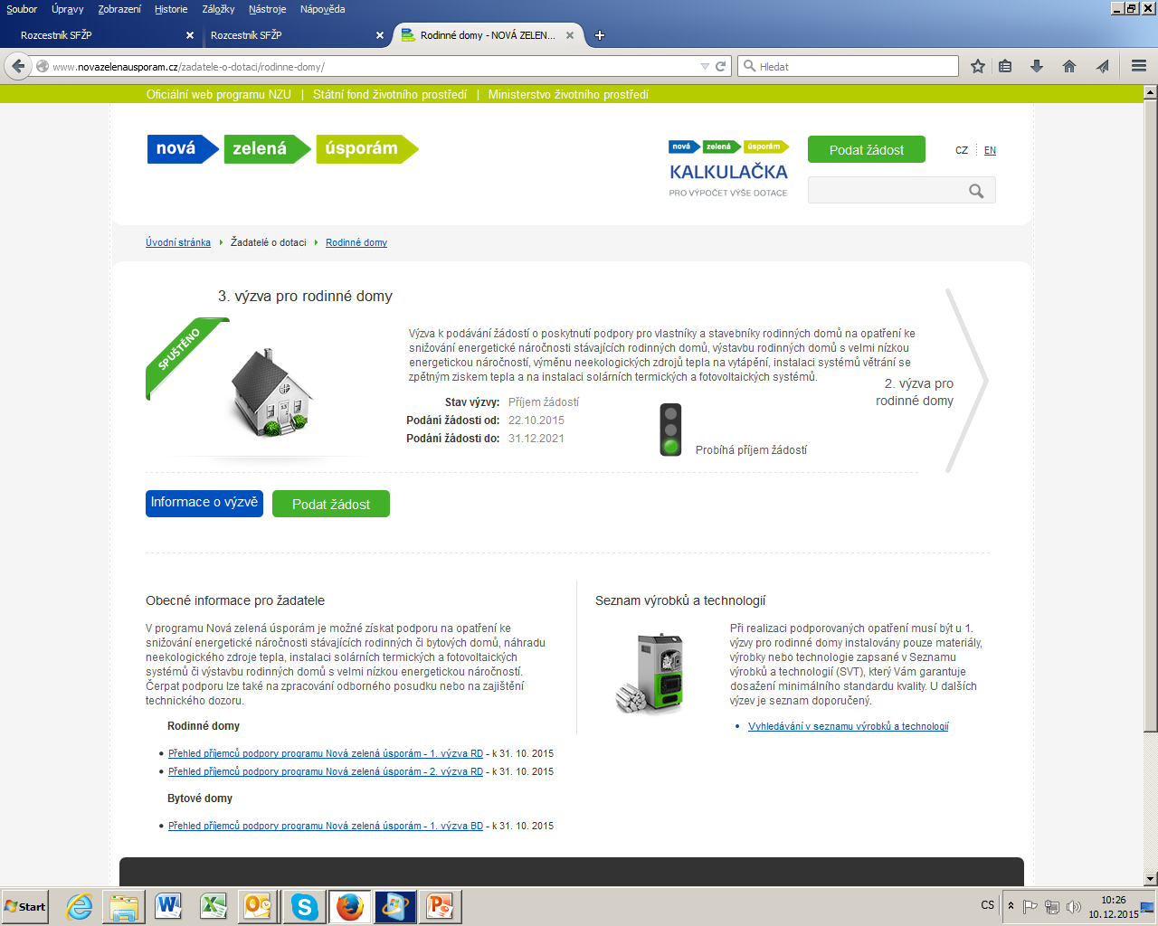

Slide 28
Jaké dokumenty jsou požadované při podání žádosti?
Formulář žádosti o podporu (originál) – vytisknete si z informačního systému pro registraci žádosti
Odborný posudek (originál) - projekt a energetické hodnocení
Krycí list technických parametrů (originál)
Případně další dokumenty (pokud jsou pro danou žádost relevantní):
Plná moc (originál) – pouze tehdy, pokud chci být zastupován
Souhlasné prohlášení ostatních spoluvlastníků nemovitosti (originál, není nutné ověření podpisů)
Doklad o právní osobnosti (subjektivitě) – i kopie, předkládají jen právnické osoby a fyzické osoby podnikající
Doklad o projednání stavebního záměru s příslušným orgánem památkové péče (kopie, předkládá se pouze pokud je požádováno zvýhodnění)

Slide 29
Shrnutí – Doporučení pro získání dotace
Seznamte se s podmínkami programu a konkrétní výzvy.
Najděte si projektanta a energetického specialistu, kteří vám zpracují odborný posudek (www.ckait.cz, www.cka.cc, www.mpo.cz).
Projednejte váš stavební záměr s příslušným stavebním úřadem.
Ve spoluprací s energetickým specialistou vyplňte krycí list technických parametrů.
Podejte elektronicky žádost a doručte na KP fondu žádost o podporu včetně povinných příloh v listinné podobě.
Zajistěte si odborný technický dozor.
Zvolte si konkrétní materiály, výrobky a jejich dodavatele a zrealizujte opatření. Doporučeno oslovit více možných dodavatelů a vybrat si.
Předložte na KP fondu dokumenty k závěrečnému vyhodnocení žádosti.

Slide 30
Krajské pracoviště Ostrava, Českobratrská 7
Konzultační hodiny
Pondělí
9:00 – 17:00 hodin
Středa
9:00– 17:00 hodin
Pátek
9:00– 12:00 hodin

Slide 31
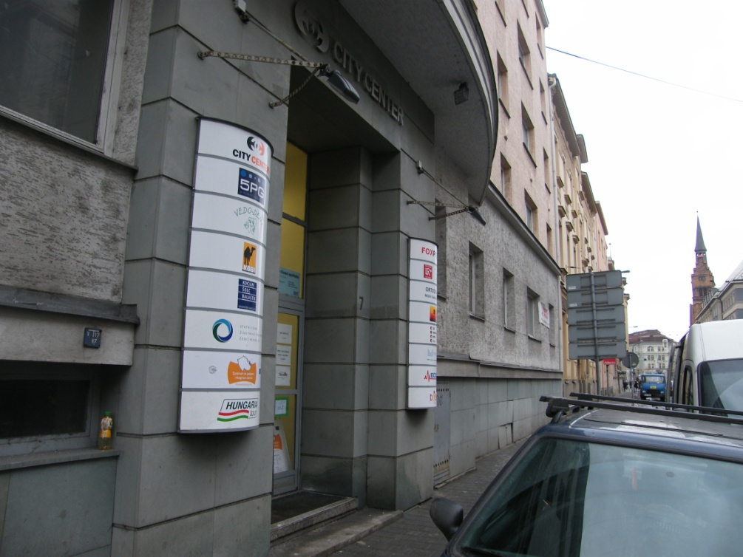
Děkuji Vám za pozornost
Ing. Josef Krůpa
projektový manažer
www.novazelenausporam.cz
Zelená linka: 800 260 500
E-mail: info@sfzp.cz
Státní fond životního prostředí České republiky, Kaplanova 1931/1, 148 00 Praha 11,
korespondenční a kontaktní adresa: Olbrachtova 2006/9, 140 00 Praha 4, tel.: +420 267 994 300, www.sfzp.cz

